Slide 1
Cuerpo humano
Digitální učební materiál byl vytvořen v rámci projektu
Inovace a zkvalitnění výuky na Slovanském gymnáziu
CZ.1.07/1.5.00/34.1088

Slide 2
El cuerpo
La cara
Los órganos
Enfermedades y síntomas

Slide 3
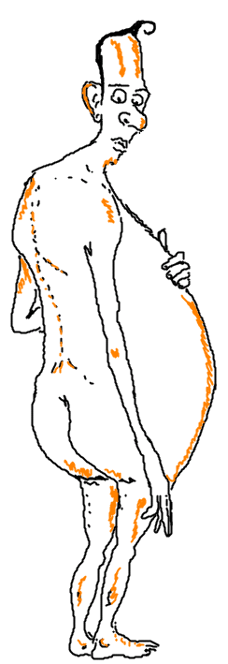
El cuerpo
la cabeza
la oreja
el cuello
el hombro
la espalda
el pecho
los dedos
el brazo
el codo
la barriga
las nalgas
la mano
el muslo
la rodilla
la pierna
el pie
el tobillo

Slide 4
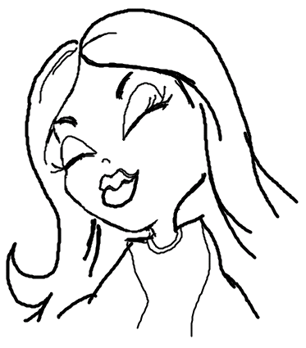
La cara
la frente
las cejas
los ojos
las pestaňas
la nariz
la mejilla
la boca
los labios

Slide 5
Sirve para pensar y
organizar el cuerpo:
C
E
E
R
E
B
R
O
U
Ň
Los órganos
Ň
A
S
Final de los dedos:
H
H
U
E
S
O
Para sostener el cuerpo:
S
S
A
N
G
R
E
Que corre y es roja:
Son muy largas
y digestionan
La comida:
T
T
R
I
P
A
S
R
R
I
Ň
Ň
Ó
N
Son dos y sirven para
eliminar basura de la
sangre:
El órgano más grande,
Es marrón:
H
Í
Í
G
A
D
O
P
P
U
L
M
Ó
N
Para respirar:
E
S
S
T
Ó
M
A
G
G
O
Está en la barriga,
digestiona la comida
Por dónde
corre la sangre?
V
V
E
N
A
S
G
El tubo por el que
respiramos:
G
A
R
G
G
A
N
T
A
C
O
R
A
Z
Z
Ó
N
Late y difunde la sangre:

Slide 6
Sirve para pensar y
organizar el cuerpo:
C
E
E
R
E
B
R
O
U
Ň
Ň
A
S
Final de los dedos:
Para sostener
el cuerpo:
H
H
U
E
S
O
S
S
A
N
G
R
E
Que corre y es roja:
Son muy largas
y digestionan
La comida:
T
T
R
I
P
A
S
Son dos y sirven para
eliminar basura de la
sangre:
R
R
I
Ň
Ň
Ó
N
El órgano más grande,
Es marrón:
H
Í
Í
G
A
D
O
P
P
U
L
M
Ó
N
Para respirar:
E
S
S
T
Ó
M
A
G
G
O
Está en la barriga,
Digestiona la comida
Por dónde
corre la sangre?
V
V
E
N
A
S
G
El tubo por el que
respiramos:
G
A
R
G
G
A
N
T
A
C
O
R
A
Z
Z
Ó
N
Late y difunde la sangre:

Slide 7
RAEMO –
MAREO
Enfermedades y síntomas
ARRIDEA –
DIARREA
MONSIONI –
INSOMNIO
E
M
ÉTSRES –
ESTRÉS
R
S
A
C
BEIRFE –
FIEBRE
REHBAM –
HAMBRE
B
E
C
R
I
A
EDS–
SED
M
D
E
A
E
S
U
Á
N
N
TIMÓVO–
VÓMITO
A
O
D
O
L
O
R
E
S
S
SANUEÁ –
NÁUSEA
H
Ň
G
O
D
S
O
A
NASCIACNO –
CANSANCIO
RODOL –
DOLOR
E
R
B
E
I
F
T
M
N
ŇUSOE –
SUEŇO
U
I
A
I
R
N
C
REPIG –
GRIPE
S
P
RR
M
É
I
I
RECASÍFOLO –
ESCALOFRÍO
E
Ó
S
O
O
A
V

